Slide 1

ZİRAAT TEKNOLOJİ YAPAY ZEKÂ HACKATHONU · TEMA 2
MERCEK
Soruna odaklanır, çözümü netleştirir.
AI Overflow Takımı
17 Ekim 2026
Notes:
0:00–0:10 · Merhaba, biz AI Overflow. Projemizin adı Mercek: soruna odaklanır, çözümü netleştirir.

Slide 2


AI Overflow Takımı
MERCEK
Ad Soyad
Birim
Projedeki rolü
Ad Soyad
Birim
Projedeki rolü
Ad Soyad
Birim
Projedeki rolü
Ad Soyad
Birim
Projedeki rolü
Ad Soyad
Birim
Projedeki rolü
Sorumluluklar 19 maddelik listeden herkesin kendi seçimiyle dağıtıldı.
2
Notes:
0:10–0:20 · Takımı tek cümleyle tanıtın. (Ad, birim ve rolleri doldurun; fotoğraf eklenecekse daire içine yerleştirin.)

Slide 3




Hata mı, Kural mı? Bilinmeyince Çağrı Açılıyor
MERCEK
1
2
3
4
5
Temsilci uyarıyı görür
Çağrı açar
L1 Kibana'da log arar
L2 kurumu ve kodu inceler
Yeni talep bu sorunlardan habersiz planlanır
“Ekran ‘kullandırılamaz’ diyor. Sistem mi bozuk?”
Bedeli: işlem yapamayan müşteri · gereksiz çağrılar · aynı kurum sorunu için onlarca kayıt · veriden kopuk planlanan talepler
Hata mı kural mı belli değil
İş kuralı reddi ekranda teknik hatadan ayrılamıyor.
Aynı sorun, onlarca çağrı
Kurum kaynaklı sorunda her arama ayrı kayıt; çözüm kişilerde.
Talepler veriden kopuk
Efor toplantıda; erişim ve kapasite sorunları geç fark ediliyor.
Elif, şube müşteri temsilcisi · KRDTKULL
3
Notes:
0:20–0:40 · Şube personeli işlem yapamadığında hata mı kural mı bilemiyor, çağrı açıyor. L1 ve L2 Kibana'da log arıyor, aynı kurum sorunu için onlarca çağrı açılıyor, bilinen çözümler kişilerde kalıyor. Yeni talepler de bu sorunlardan habersiz planlanıyor.

Slide 4


Mercek: Sorundan Plana Tek Akış
MERCEK
Banka çalışanlarının ekranlarda yaşadığı sorunu loglardan, çağrı geçmişinden ve koddan açıklar; çağrıları doğru servise yönlendirip birleştirir ve iş birimi taleplerini servis bazlı efor ve takvimle plana dönüştürür.
Akıllı Problem Çözüm ve Çağrı Yönetimi
Akıllı Talep Analizi, Efor ve Takvim
Ekran bağlamıyla logu bulur, iş kuralını hatadan ayırır
Çağrıyı servise atar, mükerrerleri ana kayda bağlar
Geçmiş çözümü bulur; yoksa duyuruya ve koda bakar
veri
→
kapsam
Talebi bileşenlere ayırır, ekranları ve servisleri bulur
Benzer taleplerden adam-gün, servis takviminden plan
Çağrı ve müşteri verisiyle kapsamı düzeltir
Kullanıcılar
Şube, çağrı merkezi
L2, platform
İş birimleri
İş analisti
4
Notes:
0:40–0:50 · Tek cümle çözüm. İki modül ve köprü: loglar, çağrı ve müşteri verisi talep kapsamına giriyor. Mercek'i müşteri değil banka çalışanları kullanıyor.

Slide 5




Dört Farkımız
MERCEK
Bugünkü araçlar sorunu kaydeder; Mercek açıklar, kaynağına bağlar ve yeni talebin planına taşır.
Bağlamı bilir
Ekran kodu, son işlemin logu ve temsilcinin cümlesiyle çalışır; kullanıcı yazmadan açıklar ve ekranı doğru değerlerle doldurur.
Üç kaynağı birleştirir
Log (ne oluyor), kurum duyurusu (neden) ve uygulama kodu (nerede düzeltilir) tek analizde.
Kapalı döngü
Çağrı ve müşteri verisi, talebin değerini kanıtlar ve eksik kapsamı talep anında gösterir.
Güvenilir AI
Hesabı kod yapar, AI açıklar. Eşik altında öneri yok; her rakam ve kod satırı doğrulanır.
5
Notes:
0:50–0:58 · Mercek çağrıyı kaydetmekle kalmıyor: açıklıyor, birleştiriyor, koda bağlıyor ve talebi gerekçelendiriyor. AI'ın rolü sınırlı ve denetlenebilir.

Slide 6

Mimari: Azure Üzerinde Hibrit RAG
MERCEK
HİBRİT RAG 1 getir · 2 bağlam · 3 üret
App Service · web
Next.js 16
Bankacılık ekranları,
Mercek, Talep
AI ne yapar (Foundry)
Metinden bilgi çıkarma, açıklama
Çağrı zenginleştirme
Çözüm uyarlama
Kod analizi
Talep bileşenleri ve sorular
Azure AI Search
1 · anlamca getir
çözüm · talep · duyuru
vektör + kelime, Türkçe
Azure AI Foundry
2 · bağlam
3 · chat ile üret
embedding → indeks
Kullanıcılar
Şube, çağrı
merkezi
L2 destek
İş birimi,
analist
▲ indexer · otomatik
Azure SQL
1 · rakamı getir
log · çağrı · portföy · takvim
parametreli sorgu
App Service · api
FastAPI · /api/health
orkestrasyon, hesap
ve doğrulama
Kod ne yapar (kurallar)
Log örüntüsü, kredi hesabı
Eşik, servis ataması, ana kayıt
Adam-gün medyanı, takvim
Köprü sayıları
AI çıktısındaki sayı ve satırları doğrulama
Benzeri AI Search bulur, rakamı SQL verir; model yalnızca bu kaynaklı bağlamla yazar ve her cevapta kaynak no'su gösterir.
GitHub Actions: lint · test · audit · gitleaks → build → 2 deploy → smoke test GHAS: CodeQL · Dependabot · secret scanning
6
Notes:
0:58–1:05 · Mercek hibrit RAG kullanır: AI Search geçmiş çözümleri, talepleri ve duyuruları anlam benzerliğiyle bulur (vektör + kelime, Türkçe analizör, Foundry embedding); Azure SQL o anki gerçek rakamları parametreli sorgularla getirir. SQL'e yazılan çözüm ve talepler AI Search indexer'ıyla birkaç dakikada kendiliğinden indekse girer; embedding'i Search, Foundry ile kendisi üretir. Foundry ikisini bağlam olarak alıp cevabı yazar; rakam uydurmaz çünkü her sayı SQL'den gelir. Model SQL yazmaz (text-to-SQL yok). CI/CD her PR'da test ve güvenlik taraması yapıyor. Sağda AI'ın ve kuralların işi. (Yalnızca gerçekten çalışan servisler bu slaytta kalmalı.)

Slide 7
Altı Kullanım Senaryosu
MERCEK
A
Hata mı, kural mı?
KRDTKULL · Elif (şube)
B
Yaygın sorun, bilinen çözüm
ODMTFATR · Mehmet → Zeynep → Kerem
C
Dış dünya değişti
ODMTFATR · Elif → Kerem
İş kuralı açıklandı, uygun tutar ekrana dolduruldu
Müşteriye hazır açıklama, %93 eşleşen çözüm
Log + kurum duyurusu + kod; düzeltme önerisi
Çağrı açılmadı
CANLI
Onlarca arama tek kayıtta
CANLI
187 müşteri · ASKİ önceden
CANLI
D
Talepten plana
Talep Yönlendirme · Fatma → Ayşe
E
Acil yeni ekran
KRDTERTL (yeni) · Hakan → Ayşe
F
Günlük durum özeti
Mercek sohbet · Kerem
Servis, adam-gün, takvim; veriyle kapsam
Etkilenen müşteri, riskli sorular, kapasite çatışması
Kibana bilgisi gerektirmeden sohbetle özet
Erişim %58 → %89 · 20 a/g
CANLI
Aynı gün karar · 17 a/g
KAYIT
En sorunlu ekran: ODMTFATR
KAYIT
7
Notes:
1:05–1:20 · Mercek'in altı kullanım senaryosu. 'CANLI' etiketliler birazdan canlı gösterilecek; diğerleri ekran görüntüsü veya kısa videoyla. (2. gün 12:00 kod dondurmada etiketleri gerçek duruma göre güncelleyin: canlı demoya yalnızca deploy edilmiş ortamda doğrulaması yeşil ve 3 provada hatasız olan senaryolar girer.)

Slide 8
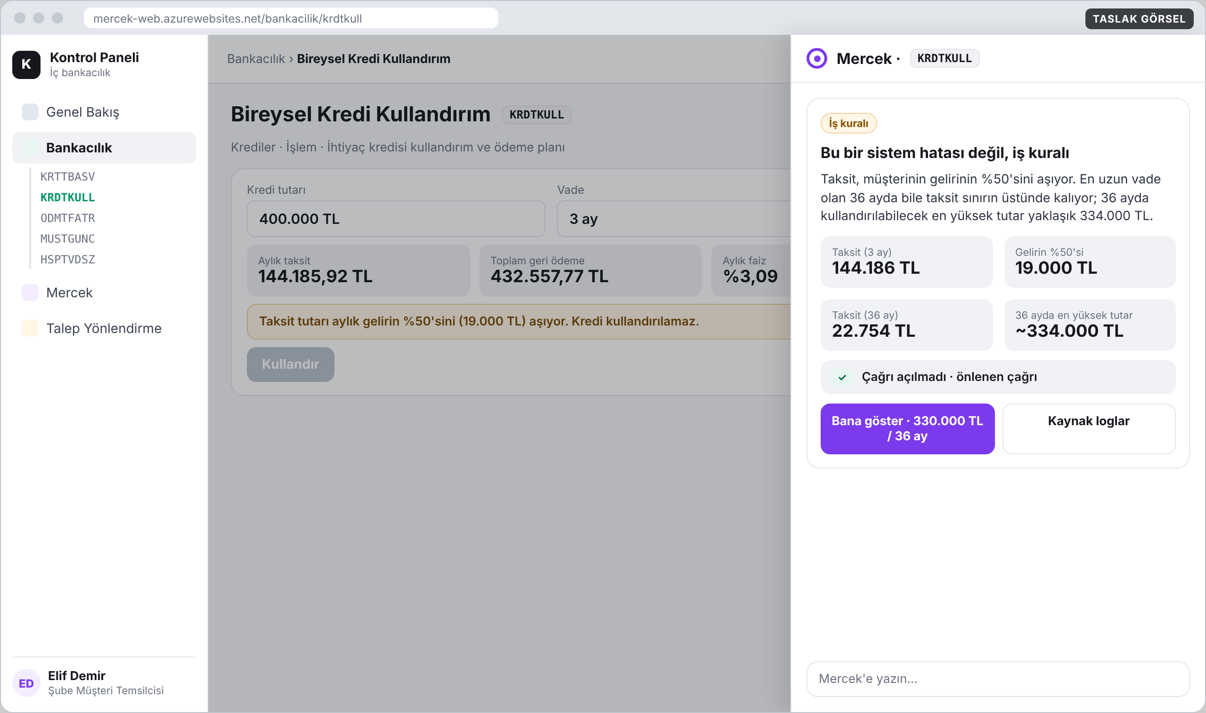
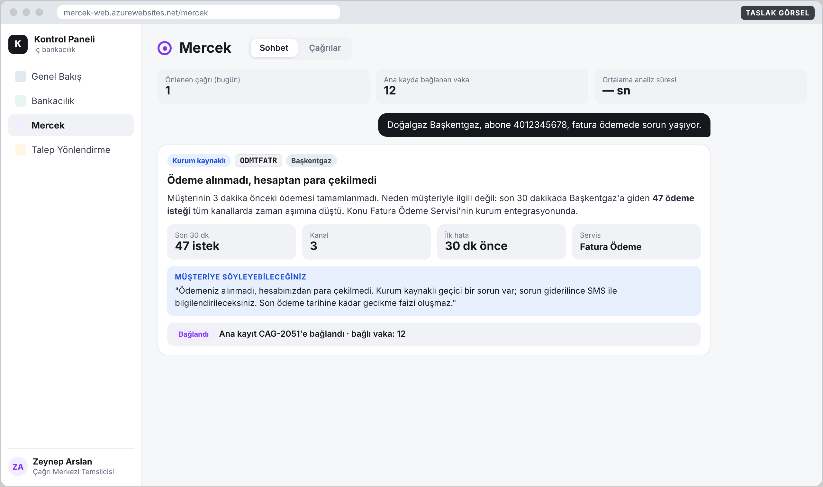
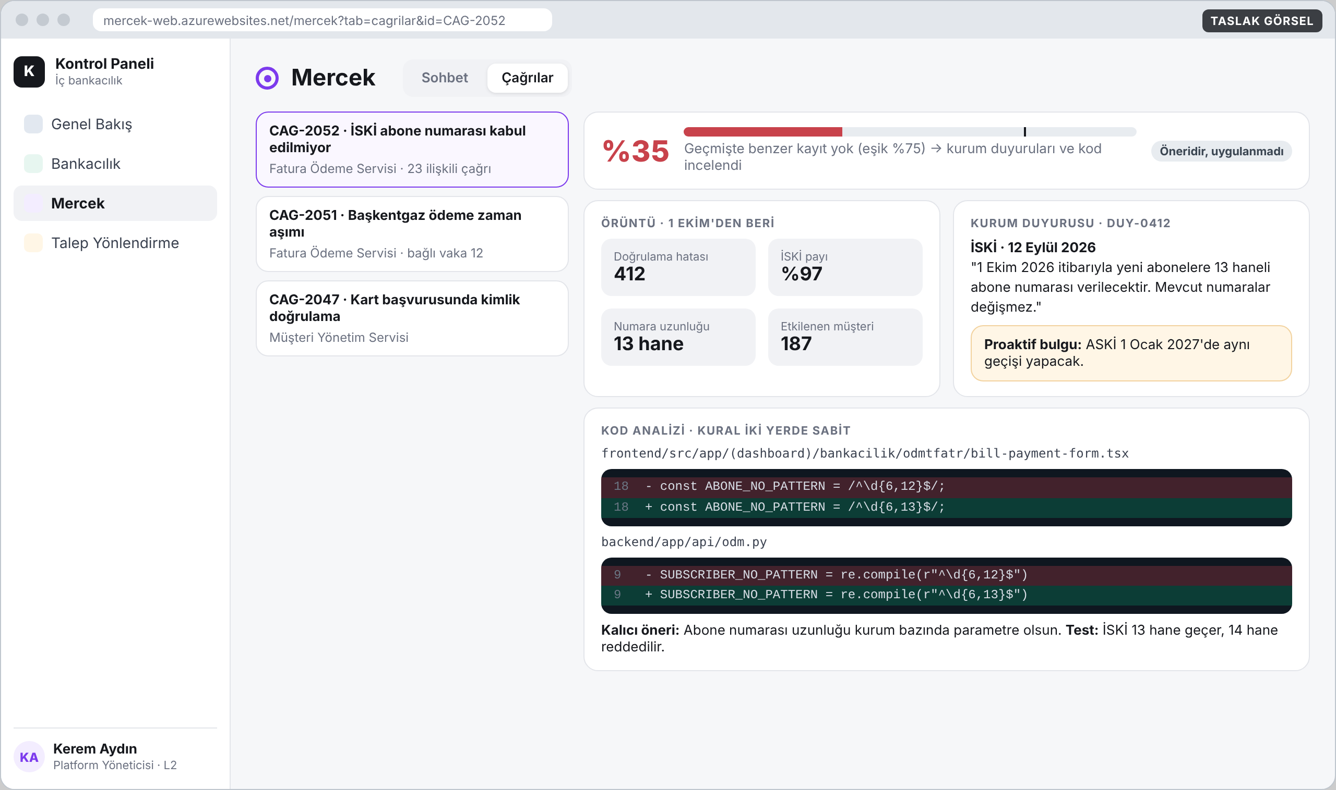
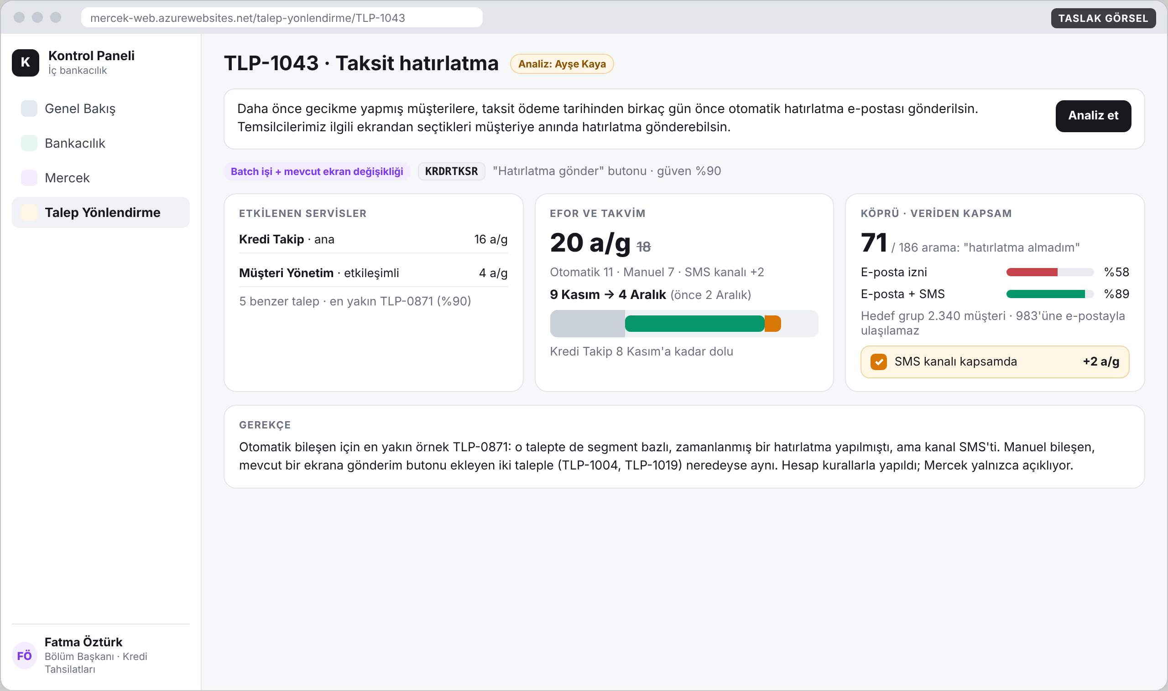
Canlı Demo: Dört Sahne
MERCEK
~45 sn
~50 sn
A · Hata mı, kural mı?
B · Bilinen çözüm
Elif yazmadan Mercek iş kuralını açıklıyor, 'Bana göster' ile 330.000 TL / 36 ay dolduruluyor. Çağrı açılmıyor.
Zeynep'e müşteriye söylenecek metin; vaka CAG-2051'e bağlanıyor; Kerem'e %93 eşleşen çözüm.
~35 sn
~45 sn
C · Dış dünya değişti
D · Talepten plana
412 hata, %97 İSKİ, 13 hane; İSKİ duyurusu; kuralın koddaki iki yeri ve düzeltme; ASKİ uyarısı.
KRDRTKSR'ye buton + batch işi, 18 a/g; SMS ile erişim %58 → %89, 20 a/g, 4 Aralık.
Taslak görsel — gerçek ekran görüntüsüyle değiştirilecek
8
Notes:
1:20–4:15 · CANLI DEMO (~3 dk), önce demo_reset çalıştırılmış olmalı. A: Elif KRDTKULL 400.000 / 3 ay → Sorun yaşıyorum → iş kuralı kartı → Bana göster. B: Mehmet ODMTFATR Başkentgaz (odm-dogalgaz turu) → Zeynep Mercek'e yazar → müşteriye söylenecek metin, CAG-2051 bağlı vaka 12 → Kerem %93 eşleşme. C: Elif İSKİ metni → 412 / %97 / 13 hane, duyuru → Kerem: %35, kod analizi, diff, ASKİ. D: Fatma talebi → analiz kartları → önerileri kabul et → 18 a/g, 9 Kasım–2 Aralık → köprü → Evet → 20 a/g, 4 Aralık. Canlıda olmayan sahneyi ekran görüntüsüyle 15 sn'de geçin; bir sahne bozulursa videosuna geçin.

Slide 9
İş Değeri: Önce ve Sonra
MERCEK
Çağrı hiç açılmıyor
İş kuralı reddinde (A)
Onlarca arama → tek kayıt
Kurum kaynaklı sorunda (B)
Toplantı → dakikalar
Talep analizi ve planı (D)
Ölçü | Bugün | Mercek ile
İş kuralı reddi | Çağrı açılır, L1 kuralı açıklar | Ekranda açıklanır, uygun alternatif hesaplanır
Yaygın kurum sorunu | Her arama ayrı çağrı | Tek ana kayıt, temsilciye hazır müşteri açıklaması
Bilinen sorun | L2 log arar, çözüm kişide | Kaynaklı eşleşen çözüm, saniyeler içinde
Yeni sorun | Kök neden günlerce aranır | Log + duyuru + kod; sonraki olay önceden görülür
Talep planı | Servisler ve erişim sorunu geç fark edilir | Servis bazlı a/g ve takvim; kapsam veriyle düzeltilir
Rakamlar sentetik veriye dayanır; demo sırasında Mercek'in sayaçları (önlenen çağrı, bağlanan vaka, analiz süresi) gösterilir.
9
Notes:
4:15–4:45 · Önce/sonra. Demo sırasında artan sayaçları ve ölçülen analiz süresini söyleyin. Varsayımları açıkça belirtin.

Slide 10



Neredeyiz, Sırada Ne Var
MERCEK
Tamamlanan
Sınırlamalar
Canlıya geçiş
M1: bağlam, log örüntüsü, servis ataması, ana kayıt, eşleştirme, kod analizi
M2: talep analizi, servis etkisi, adam-gün, takvim, köprü
Azure: 2 App Service, Foundry, hibrit RAG (AI Search + SQL)
CI/CD ve PR'da güvenlik taraması
Veri tamamen sentetik
Gerçek log, çağrı ve kod entegrasyonu yok
Kod düzeltmeleri öneri; uygulama insan onaylı
E-posta ve SMS gönderimi simülasyon
Log kaynağı: Kibana / Elasticsearch
Çağrı sistemi ve kod reposu için salt-okur entegrasyon
KVKK: loglarda maskeleme
Pilot: şube kanalı, KRDTKULL ve ODMTFATR
10
Notes:
4:45–4:55 · 'Tamamlanan' listesini 2. gün 12:00'de gerçek duruma göre güncelleyin. S-C: AI yanlışsa → eşik, kaynak, sayı doğrulaması, insan onayı. Maliyet → küçük model, kısa bağlam, analiz başına ölçülen token.

Slide 11



Ekler
MERCEK
GitHub repository
[repo bağlantısı]
Web uygulaması
[mercek-web adresi]
Senaryo videoları
[video bağlantısı]
MERCEK
Soruna odaklanır, çözümü netleştirir.
Teşekkürler · AI Overflow
11
Notes:
4:55–5:00 · Sloganla kapatın. Bağlantıları sunumdan önce doldurun; şifre, anahtar veya gerçek müşteri verisi görünmediğini kontrol edin.

